Slide 1




ỦY BAN NHÂN DÂN QUẬN 8
TRƯỜNG TIỂU HỌC NGUYỄN TRUNG NGẠN
Môn Tự Nhiên xã hội 1
Bài 10: Ôn tập chủ đề Trường học
(Tiết 2)

Slide 2

TIẾT 2

Slide 3

Khởi động

Slide 4

KẾT BẠN

Slide 5

Luyện tập
Thực hành

Slide 6
HOẠT ĐỘNG 1
Nhận xét cách ứng xử với bạn bè

Slide 7
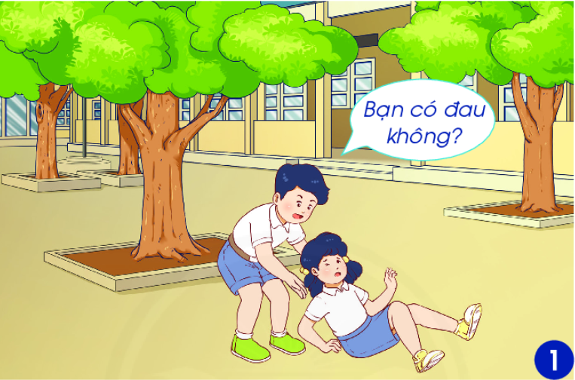
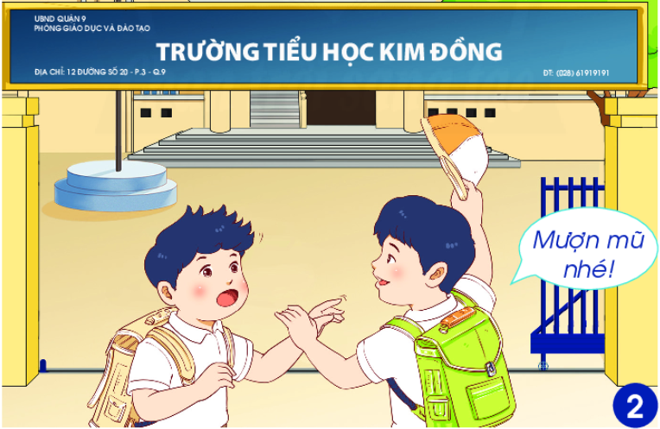
Em đồng tình với hành động nào?
Vì sao?

Slide 8

Em ứng xử tốt với bạn bè trong trường.

Slide 9

NGHỈ GIỮA TIẾT

Slide 10

Vận dụng

Slide 11
HOẠT ĐỘNG 2
Xử lý tình huống

Slide 12
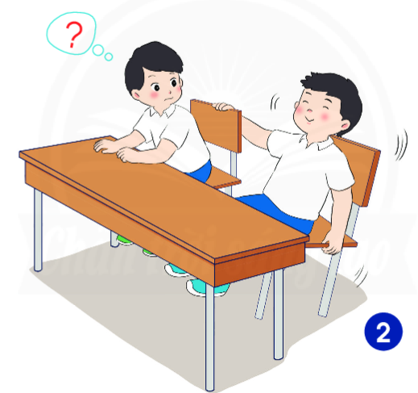
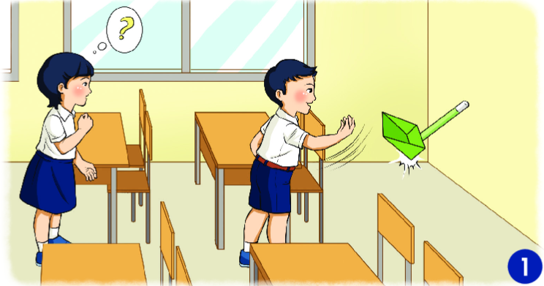
Em sẽ làm gì trong tình huống sau?

Slide 13
Em cần giữ gìn đồ dùng, thiết bị trong lớp học.

Slide 14
HOẠT ĐỘNG 3
Thể hiện sự quan tâm đến các thành viên trong trường học

Slide 15

Thảo luận nhóm 2
Kể việc em đã làm thể hiện sự quan tâm đến các thành viên trong nhà trường.

Slide 16

Chào tạm biệt các em

